Slide 1
第15章 迷惑メールをブロックする
情報化社会を支えるベイズ統計

Slide 2
スパムメールをブロックする
スパム・メールとは、迷惑な商用メールのことで、スパム（スパイスを加えたハムの缶詰で、どこにでもある）を語源としている。
普通の（ハム）メールとスパム・メールを区別して、スパム・メールを自動的に削除する方法が、ベイズ理論にもとづいて開発されている。
インターネットの世界では、スパムメールを送る側と取り締まる側のイタチごっこが繰り広げられている。確率統計はこのようなイタチごっこの中で活躍する。

Slide 3
なぜスパムメールがなくならないか？
スパムメールかどうかの線引きがむつかしい。
業者が容易に捕まらない。
様々な匿名のアカウントからスパムメールを送る。
偽のプロバイダ情報でメールを送る。
メールを送る料金が異常に低い
1万通送るのに1ドル程度。100万通のメールを送り15通くらいの返事が返ってくれば商売になる。
バカがいる限りスパムメールはなくならない。
そしてバカは一定の割合で居る。バカでなくても魔が差すこともある。

Slide 4
メールアドレスを秘密にできないか？
ありがちなメールアドレスは推測されやすい。
どこのWebページにもアドレスを載せないのは、現実的でない。
コンピュータウィルスは、感染したコンピュータのメールリストすべてにメールを送るので、ガードのゆるい人にはメールアドレスを教えない。
しかし、メールアドレスを秘密にするにも限界がある。
相手は「スパム・ハーベスタ」（自動的に世界中のウェブサイトやウェブディレクトリを探して、新しいメールアドレスを見つけるコンピュータプログラム）を用いて、アドレスを入手する。

Slide 5
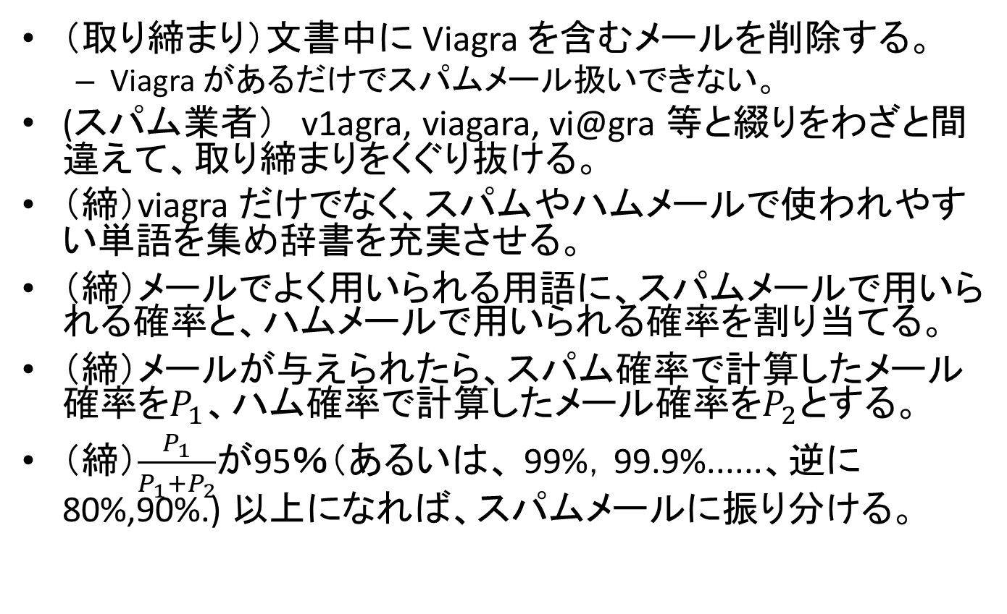
メールをスパムかハムかをコンピュータ・プログラムを使って分類する
（取り締まり）文書中に Viagra を含むメールを削除する。
Viagra があるだけでスパムメール扱いできない。
(スパム業者） v1agra, viagara, vi@gra 等と綴りをわざと間違えて、取り締まりをくぐり抜ける。
（締）viagra だけでなく、スパムやハムメールで使われやすい単語を集め辞書を充実させる。
（締）メールでよく用いられる用語に、スパムメールで用いられる確率と、ハムメールで用いられる確率を割り当てる。
（締）メールが与えられたら、スパム確率で計算したメール確率を$P_{1}$、ハム確率で計算したメール確率を$P_{2}とする$。
（締）$\frac{P_{1}}{P_{1}+P_{2}}$が95％（あるいは、 99%，99.9%......、逆に80%,90%.) 以上になれば、スパムメールに振り分ける。

Slide 6
「スパムフィルター」の利用
まず、メール使用者が大量のメールを、スパムメールとハムメールに分類する。
するとスパムフィルターは、それぞれに現れる単語とその割合を計算し辞書を作る。
例えばViagraという単語はスパムメールでは52通、ハムメールでは 1 通とする。すると、Viagraが現れたメール53通のうち、スパムメールは52通だから viagraという単語はスパム辞書では、高い確率(52/53=0.98)が与えられる。
ビール、ロック、パーティといった単語は、スパム辞書では、低い確率が与えられる。

Slide 7
コンピュータは何をするのか？
メールの総合スパム確率（ベイズ統計の手法を用いた条件付き確率）を用いて、総合スパム確率を求め、ある決まった確率以上のメールをスパムメールとする。
その確率を90% とすれば、ハムメールをスパムとして扱うかもしれない。
そこで、その確率を80%として、それをスパムメールに自動的に振り分け、残りの20%をハムメールかスパムメールかに手動で割り振ると、個人用のスパムフィルターが出来上がる。

Slide 8
「スパムフィルター」のおかげで
これまで知られていなかったスパムメールの特徴を明らかにしてくれる。
プログラムは単に単語とその利用頻度を計算しているのに過ぎないのだが。
「販売促進」「保証」「セクシー」以外にも、「共和国」、「マダム」、「ff0000（これはhtmlコードで朱色を表す」等の単語も、スパムメールによく見られることがわかった。
フィルタをすり抜けられなかったスパムメールは、スパムフォルダに入れられ、新たな確率を導く。
スパムフィルターはウィルスメール対策にもなる。

Slide 9
スパムフィルタは個人用にするとよい
「ボゴ・フィルター」：
ユーザーにスパムメールやハムメールのサンプル集を作らせ、客ごとの単語の確率を求めるもの。
「スパム・アサシン」：
誰が使用者でも同じ確率を使う。
例えば Viagra の研究をしている人にとっては、Viagra を用いたメールはスパムではないものが混ざる。
万人向けのフィルタではなく、個人用にカスタマイズするボゴフィルター方がよいのではないか？
著者は、自分専用のスパムサンプル集を作るほうが、精神衛生上好ましいと言う。

Slide 10
スパム業者と取り締まりのイタチごっこ
（スパム業者）取り締まりは単語に基づいて判断しているので、スパム確率の高くならない表現を使うことにする。時には意味をなさない単語を使うこともある。
（取り締まり）言葉の組合せをも考慮に入れるようにしなければならないかもしれない（「スパム・グローブ」のように）。
取り締まり側とスパム業者のイタチごっこが今現在も進行中である。

